Slide 1




VITA VIRIDIS
Таблетка микрозелени
‹#›

Slide 2
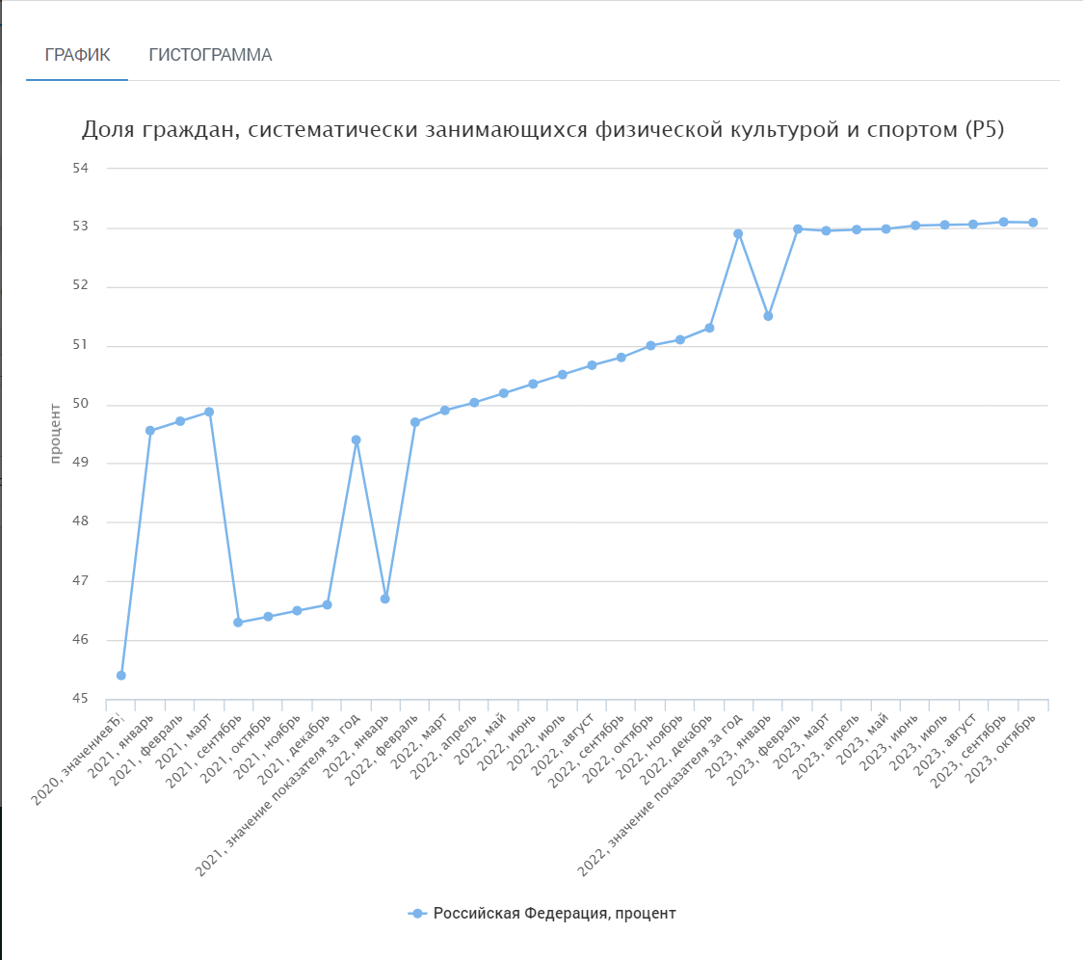
АКТУАЛЬНОСТЬ ПРОЕКТА
Тенденции:
- правильное и здоровое питание россиян (Аналитический центр НАФИ, ВЦИОМ);
-спрос на фермерские, зеленые продукты, в частности 2023 год (ЦИПП Роскачества);
-рынок органики в России (300% наценки), рост в сравнении с обычной едой;
-рынок биодобавок (25% рост).
‹#›

Slide 3

Целевая аудитория:
Основная возрастная категория - от 15 до 50 лет.
-Люди, которые не переносят синтетические и химические вещества в БАДах (люди с аллергией);
-Люди, которые не переносят специфические запахи и вкус свежей микрозелени;
-Студенты спортсмены;
-Люди которые следят за своим здоровьем;
-Люди с авитаминозом или слабым иммунитетом;
-Дети (родители), которых приучают к правильному употреблению витаминов для повышения иммунитета.
Основной целевая аудитория: спортсмены и фанаты правильного питания
‹#›

Slide 4

Проблема
Люди из-за высокой активности чувствуют усталость и сонливость, особенно в весенне-осенний период, когда солнечного света мало.
проблемы:
- неспелые и неполезные фрукты и овощи, не обеспечивающие достаточный уровень витаминизации;
- использование синтетических элементов при производстве большинства БАДов;
- недоступность (высокая цена, остановка импорта) качественных витаминных комплексов;
- высокая стоимость.
‹#›

Slide 5
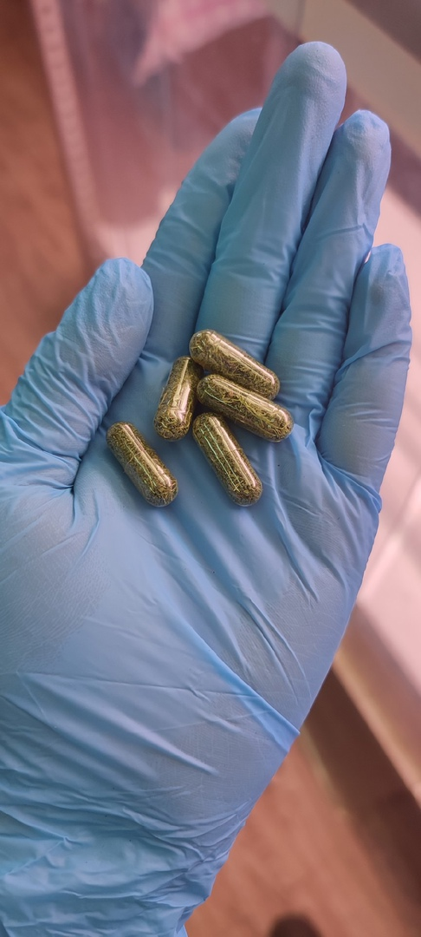
Решение
Обеспечиваем получение людьми витаминов в весенне-осенний период (восполнение отсутствия витаминов в организме человека) для активного образа жизни и занятий спортом.
Полностью натуральная технология выращивания и высушивания микрозелени, натуральная капсульная оболочка, регулирование универсального (активные люди, ЗОЖ) и специфического (спортсмены) уровня витаминизации, конкурентоспособная цена в сравнении самыми известными мировыми производителями БАДов
В производстве будет использоваться сквозная технология:
Новые производственные технологии.
‹#›

Slide 6

Рынок
Рассчитываем TAM исходя из кол-ва спортсменов Омска
SAM - 50% от рынка TAM
SOM (реально достижимый рынок), при покупке БАДов 10% спортсменов Омска
TAM - 701 670 * 300 *12 = 2 526 012 000 руб.
SAM - 701 670 * 0,5 * 300 *12 = 1 263 006 000 руб.
SOM (10% от SAM) - 126 300 600 руб.
‹#›

Slide 7
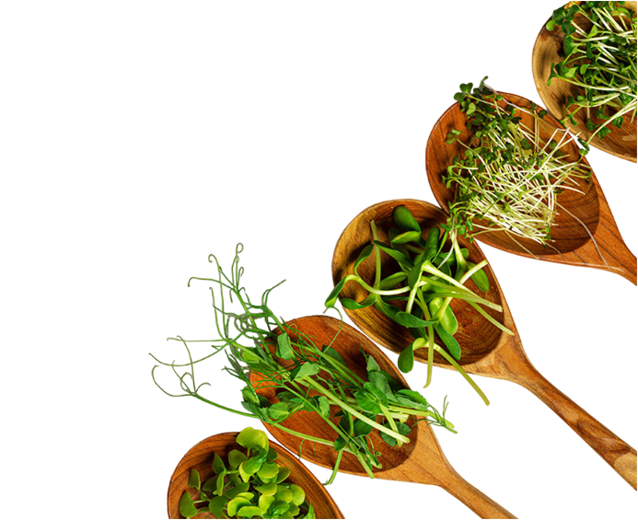
Ценность. ценностное предложение
Мы, компания Зеленая жизнь, помогаем фанатам спорта и здорового питания в повседневной жизни решать проблему нехватки дополнительных источников витаминов с помощью употребления таблеток из микрозелени и получать суточную норму отдельных или комплексных витаминов за прием определенного количества таблеток.
‹#›

Slide 8
Конкуренты
Основными конкурентами могут стать другие производители витаминов и БАД продукции, а также продавцы эко продуктов (овощей и фруктов)
Конкуренты | Достоинства (сильные стороны) | Недостатки
Витамины Компливит и другие производители | доступность | синтетические добавки
Продуктовые лавки (фруктовые и овощные) | свежее и красивое | высокая стоимость дозаривание
Аптечные БАДы | Низкая цена | Отсутствие продукции из микрозелени
Стратегия опережения конкурентов заключается в том, что наш продукт из микрозелени не содержит синтетических добавок, не требует длительного периода дозаривания, и включает уникальный комплекс полезных веществ.
‹#›

Slide 9

Бизнес модель
Продажа продукции будет производится напрямую через сайт проекта или через группу вконтакте.
Стоимость продукции будет зависеть от стоимости семян и популярности продукта: в среднем цена будет составлять от 150 до 300 р за баночку.
При производстве продукции на 10-ти 4-ех полочных стеллажах доход за месяц будет составлять около 116 000 р.
Так, за год сумма дохода будет составлять
1 396 800 р.
‹#›

Slide 10
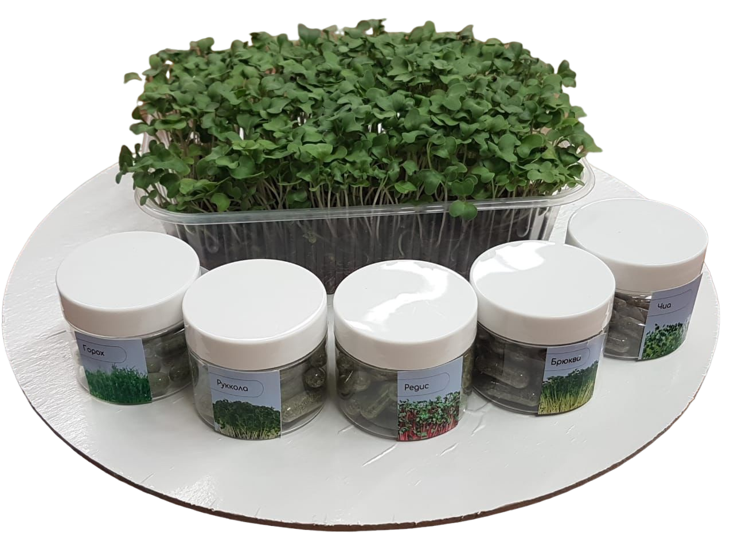

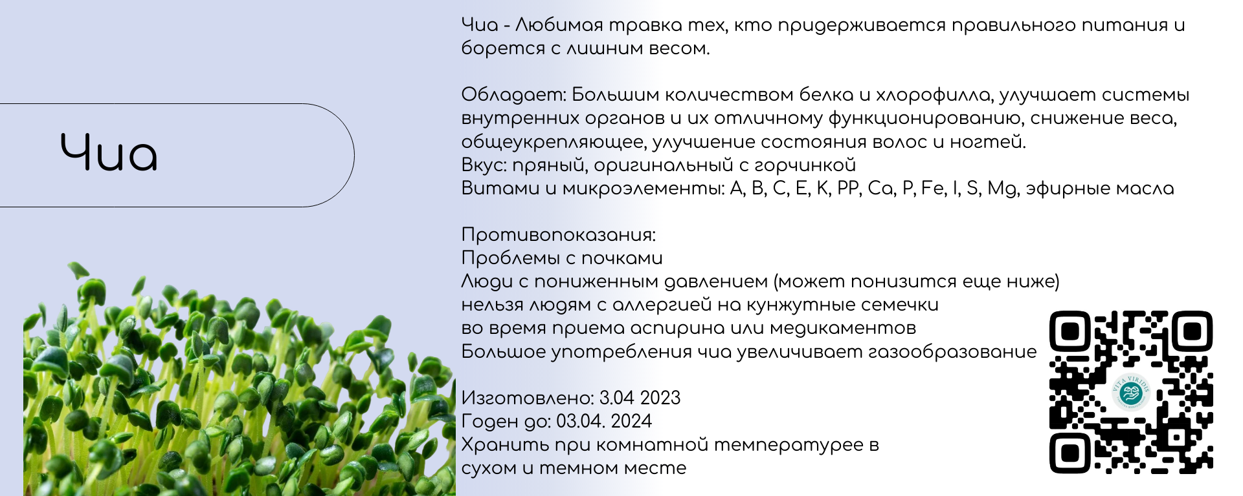
Текущие результаты
На данный момент готов прототип будущей продукции. Продуман дизайн группы проекта и этикеток на продукцию.
‹#›

Slide 11
Планы развития
Что делаем | Срок | Ответственный
Проведение лабораторных исследований | Декабрь 2023 - январь 2024
Поиск инвестора и источников финансирования | Декабрь 2023 - январь 2024
Аренда производственной площади или получения на льготных условиях | Январь 2024
Подготовка к открытию юридического лица | Январь - февраль 2024 | Лидер, финансист
Поиск финансового эксперта в команду | Февраль 2024
Закупка оборудования для выращивания и хранения микрозелени, упаковочного оборудования для конечного продукта | Февраль - март 2024 | Лидер, финансист
Запуск рекламной кампании в ВКонтакте | Февраль -март 2024 | Маркетолог, продажник
Запуск производственного цикла | Апрель 2024 | Технолог, лидер
‹#›

Slide 12

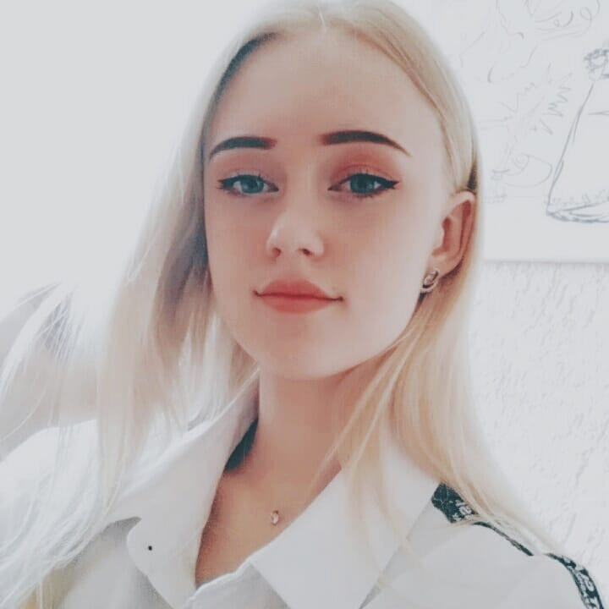
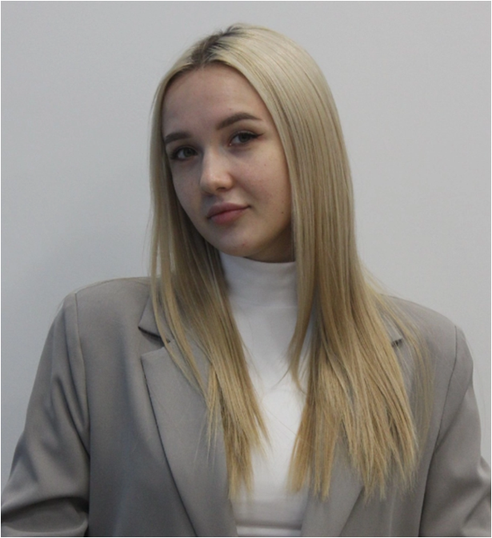
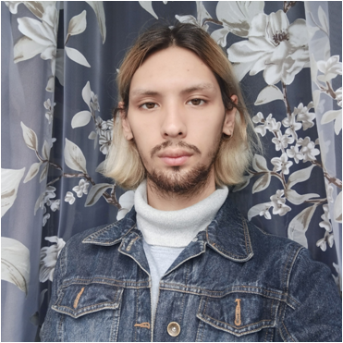
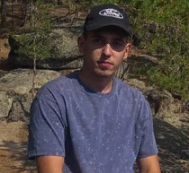
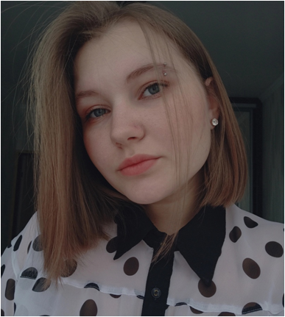
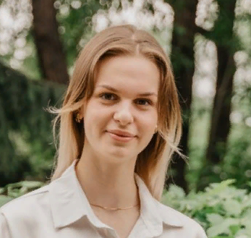
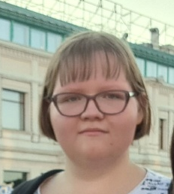
Команда стартапа
Лидер, спикер
Цимбал Валентина
Продажник
Ковальчук Нелли
Маркетолог
Шакиров Денис
Технолог
Кафаров Артем
Технолог
Подвальных Снежана
Аналитик
Мерклингер Алина
Финансист
Лаврентьева Полина
‹#›

Slide 13

Контакты лидера
Цимбал Валентина
Андреевна
va.tsimbal2113@omgau.org
8 (904) - 494-72-80
‹#›

